Slide 1
Návrh implementácie vybraných algoritmov riadenia
Diplomový projekt 1
Vykonávateľ - Bc. Andrii Stoliar
Vedúci - Ing. Marián Tárník, PhD.

Slide 2
Hlavné body zadania
Popis a identifikácia systému v pracovnom bode
Popis a implementácia URO s PI regulátorom a výber parametrov
Testovanie výsledkov na reálnom modeli
Popis a implementácia zvolenej metódy regulácie
Demonštrácia výsledkov na reálnom systéme

Slide 3
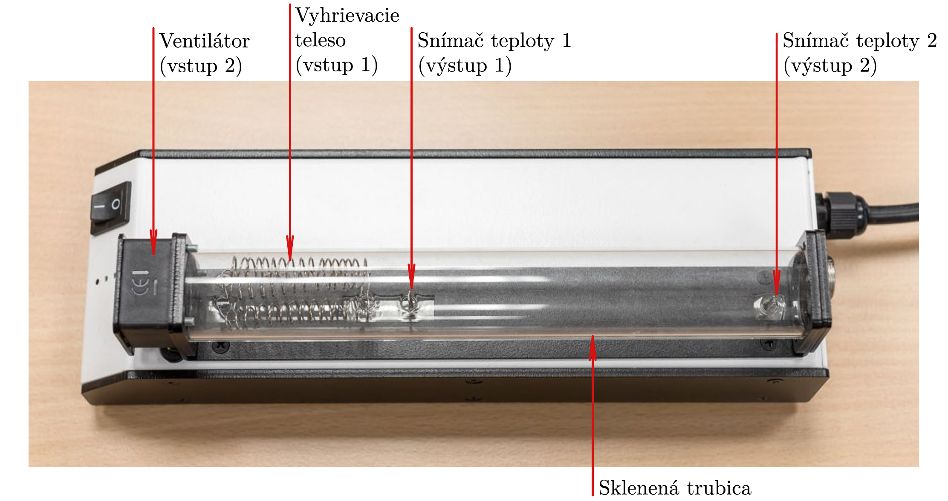
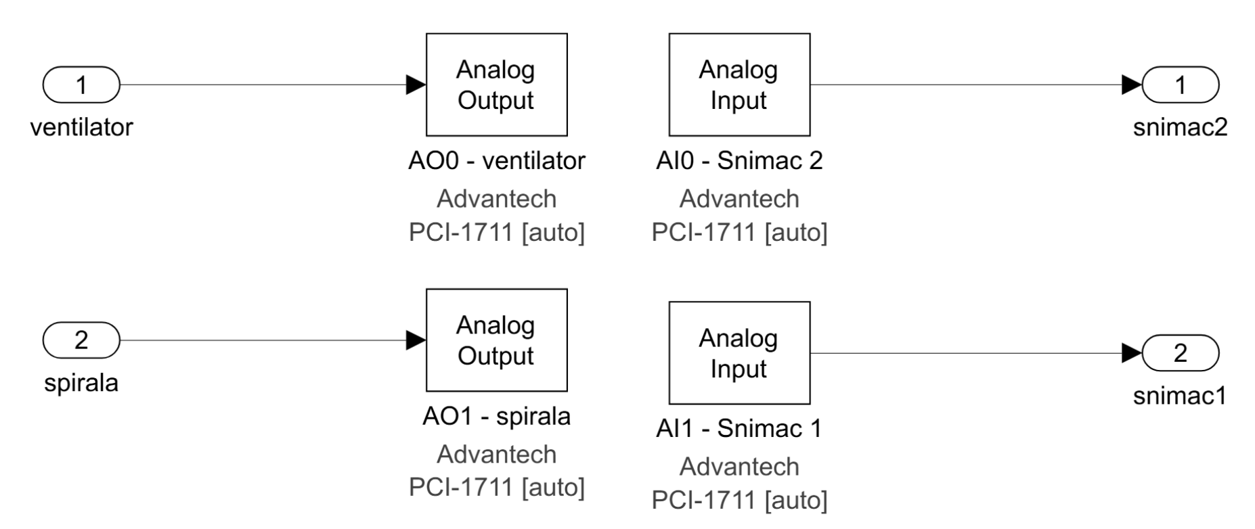
Popis systému
Typ signálu | Označenie | Rozsah
Vstup | Ventilátor | 0–10 V
Vstup | Výkon špirály | 0–10 V
Výstup | Senzor 1 (teplota 1) | 0–10 V
Výstup | Senzor 2 (teplota 2) | 0–10 V
Tabuľka 1: Vstupy a výstupy systému TS05
Obr. 1: Laboratórny model TS05
Obr. 2: Simulinková schéma pre komunikáciu so systémom TS05

Slide 4
Statické vlastnosti systému

